Slide 1
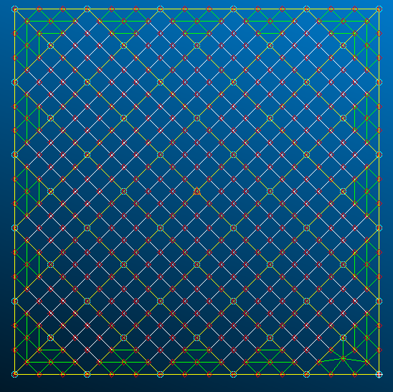
9 RIGIDIZADORES/DIAGONAL
8 CBUSH
4 RBE2

Slide 2
9 RIGIDIZADORES/DIAGONAL
8 CBUSH
4 RBE2

Slide 3
7 RIGIDIZADORES/DIAGONAL
8 CBUSH
4 RBE2

Slide 4
11 RIGIDIZADORES/DIAGONAL
12 CBUSH
4 RBE2
CABEN 12 ELEMENTOS CBUSH en los cruces de rigidizadores

Slide 5
11 RIGIDIZADORES/DIAGONAL
8 CBUSH
4 RBE2
CABEN 12 ELEMENTOS CBUSH en los cruces de rigidizadores

